Slide 1
Введение в LINQ
Основы LINQ
Стандартные операторы запроса
Запросы-выражения

Slide 2
Основы LINQ
LINQ (Language Integrated Query) – технология, представляющая собой набор функций, позволяющих писать структурированные безопасные запросы к локальным объектам-коллекциям и удаленным источникам данных.
LINQ – это язык структурированных запросов к любым массивам и коллекциям объектов, управляемых вашей программой.

Slide 3
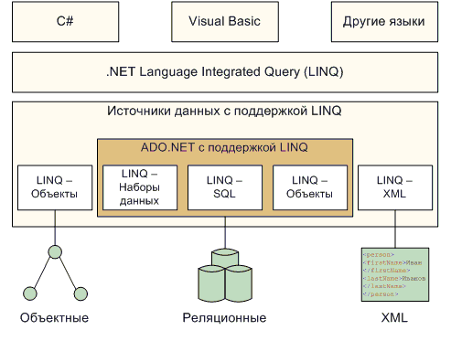
Архитектура LINQ

Slide 4
Запросы LINQ
SQL-запрос:
select * from student
where stipend > 500 and kurs > 3
Конструкция LINQ:
var result =
from st in student
where st.stipend > 500 and st.kurs > 3
select st;

Slide 5
Правила составления запросов LINQ
Первый оператор: from – это объявление переменной диапазона.
Затем идет ограничивающий оператор: where – фильтрация данных.
OrderBy, ThenBy – поле сортировки по одному или нескольким ключам (по возрастанию, убыванию).
Оператор проекции: group или select – значения, полученные в запросе.
join – связывание элементов из последовательностей.

Slide 6
Запросы LINQ
Интегрированный запрос:
var contacts = from c in customers
where c.city == "Москва"
select new { c.city, c.phone };
С использованием лямбда-выражений:
var contacts = customers
.Where(c => c.City == "Москва")
.Select(c => new { c.Name, c.Phone } );

Slide 7
Лямбда выражения
Лямбда-выражения (1936 г. Alonzo Church) – сокращенный синтаксис для определения алгоритма.
Способ указания алгоритма как аргумента метода.
Лямбда-оператор => читается как «переходит в», или «возвращает»:
x => x * 5
Левая часть лямбда-оператора определяет параметры ввода, а правая часть содержит выражение.

Slide 8
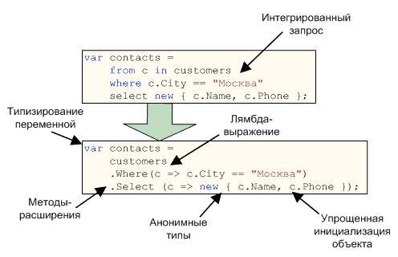
Запросы LINQ

Slide 9
Интегрированные запросы
Запросы-выражения поддерживают только ограниченный набор операторов:
Where
Select
SelectMany
OrderBy
ThenBy
OrderByDescending
ThenByDescending
GroupBy
Join
GroupJoin

Slide 10
Интегрированные запросы
Можно использовать смешанный синтаксис:
string[] names = { "Петр", "Маша", "Марина", "Олег" };
IEnumerable<string> query = from n in names where n.Length == names.Max(m => m.Length) select n;

Slide 11
Запросы LINQ
Ключевое слово var – упрощает синтаксис. Например, заменяет явное задание результата запроса IEnumerable<T>
IEnumerable<Students> studentInMoskow =
from st in student
where st.City == "Москва"
select st;
var studentInMoskow =
from st in student
where st.City == "Москва"
select st;

Slide 12
Операторы запроса
Оператор запроса (query operator) – метод, преобразующий последовательность.
Обычно операторы запроса принимают входящую последовательность и возвращают преобразованную исходящую последовательность.

Slide 13
Оператор Where
Извлечь из простого массива все имена, длиной как минимум 6 символов.
string[] names = { «Петр», «Николай», «Алексей» };
IEnumerable<string> query = Enumerable.Where(names, n => n.Length > 5);
foreach (string k in query) Console.WriteLine (k);

Slide 14
Оператор Where
IEnumerable<string> query = Enumerable.Where(names, n => n.Length > 5);
Можно вызывать метод Where как экземплярный:
IEnumerable<string> query =
names.Where(n => n.Length > 5);

Slide 15
Агрегирующие операторы
Агрегирующие операторы Count, Min, Max, Sum и Average возвращают скалярное значение числового типа.
int[] numbers = { 10, 9, 8, 7, 6 };
int count = numbers.Count(); // 5 int min = numbers.Min(); // 6 int max = numbers.Max(); // 10 double avg = numbers.Average(); // 8

Slide 16
Кванторы
Кванторы в LINQ возвращают логическое значение.
К ним относятся Contains, Any, All, SequenceEquals:
int[] numbers = { 10, 9, 8, 7, 6 };
bool hasTheNum = numbers.Contains (9); bool hasMoreThanZeroElements = numbers.Any(); bool hasOddNum = numbers.Any (n => n % 2 == 1); bool allOddNums = numbers.All (n => n % 2 == 1);

Slide 17
Операторы комплектовщики
Операторы комплектовщики Concat и Union принимают две входящие последовательности одного типа и образуют новую, присоединяя одну последовательность к другой:
int[] seq1 = { 1, 2, 3 }, seq2 = { 3, 4, 5 };
IEnumerable<int> concat = seq1.Concat (seq2), // { 1, 2, 3, 3, 4, 5 } union = seq1.Union (seq2), // { 1, 2, 3, 4, 5 }

Slide 18
Операторы комплектовщики
int[] seq1 = { 1, 2, 3 }, seq2 = { 3, 4, 5 };
IEnumerable<int> commonality = seq1.Intersect (seq2), // { 3 } difference1 = seq1.Except (seq2), // { 1, 2 } difference2 = seq2.Except (seq1); // { 4, 5 }

Slide 19
Отложенное выполнение
Операторы запроса выполняются не в момент их создания, а в момент перечисления исходящей последовательности:
var numbers = new List<int> { 3 };
numbers.Add(5);
IEnumerable<int> query = numbers.Select(n => n * 10);
numbers.Add(9); // добавляем элемент
foreach (int k in query)
MessageBox.Show(k.ToString());

Slide 20
Стандартные операторы запроса
Фильтрующие операторы
Проецирующие операторы
Объединяющие операторы
Упорядочивающие операторы
Группирующие операторы
Операторы комплектовщики
Элементные операторы
Агрегирующие операторы
Операторы кванторы
Преобразующие-импортирующие операторы
Преобразующие-экспортирующие операторы
Генерирующие операторы

Slide 21
Фильтрующие операторы
Where - возвращает подмножество элементов, удовлетворяющих переданному условию
Take - возвращает первые n элементов, отбрасывая остальные
Skip - отбрасывает первые n элементов и возвращает оставшиеся
TakeWhile - извлекает элементы из входящей последовательности пока переданный предикат возвращает true
SkipWhile - отбрасывает элементы из входящей последовательности пока переданный предикат возвращает true, затем возвращает остаток
Distinct - возвращает коллекцию с исключенными повторами

Slide 22
Проецирующие операторы
Select - преобразует каждый элемент входящей последовательности с помощью переданного лямбда выражения
SelectMany - преобразует элементы нескольких входящих последовательностей и объединяет получившиеся последовательности в одну (одноуровневую)

Slide 23
Объединяющие операторы
Join - объединяет элементы из двух последовательностей в один одноуровневый набор
GroupJoin - объединяет элементы из двух последовательностей в один иерархический (многоуровневый) набор
Zip - перебирает две последовательности за один проход и возвращает последовательность, содержащую результаты выполнения функции (переданной в качестве аргумента) над парами элементов из двух последовательностей

Slide 24
Операторы запросов
Упорядочивающие операторы:
OrderBy, ThenBy - возвращают элементы отсортированные в возрастающем порядке
OrderByDescending, ThenByDescending - возвращают элементы отсортированный в убывающем порядке
Reverse - возвращает элементы в обратном порядке
Группирующие операторы:
GroupBy - группирует элементы последовательности в подмножества (подпоследовательности)

Slide 25
Операторы комплектовщики
Concat – объединяет две последовательности
Union – объединяет две последовательности, удаляя повторы
Intersect – возвращает элементы, присутствующие в обеих последовательностях
Except – возвращает элементы первой последовательности, отсутствующие во второй

Slide 26
Элементные операторы
First, FirstOrDefault – возвращают первый элемент последовательности или первый элемент, удовлетворяющий переданному предикату.
Last, LastOrDefault – возвращают последний элемент последовательности или последний элемент, удовлетворяющий переданному предикату.
Single, SingleOrDefault – эквивалент First/FirstOrDefault, если совпадений больше одного, выбрасывает исключение.
ElementAt, ElementAtOrDefault – возвращает элемент с указанной позицией.
DefaultIfEmpty – возвращает элементы последовательности илиодноэлементную коллекцию со значением по умолчанию – default(TSource), если последовательность пуста.

Slide 27
Агрегирующие операторы
Count, LongCount - возвращает общее число элементов во входящей последовательности или число. элементов, удовлетворяющих переданному предикату
Min – возвращает наименьший элемент в последовательности.
Max – возвращает наибольший элемент в последовательности.
Sum – вычисляет сумму элементов в последовательности.
Average – вычисляет среднее значение элементов в последовательности.
Aggregate – выполняет пользовательскую агрегацию.

Slide 28
Операторы кванторы
Contains – возвращает true если входящая последовательность содержит переданный элемент.
Any – возвращает true если хотя бы один элемент последовательности удовлетворяет переданному предикату.
All – возвращает true если все элементы последовательности удовлетворяют переданному предикату.
SequenceEqual – возвращает true если вторая (переданная в качестве аргумента) последовательность содержит элементы идентичные элементам входящей последовательности.

Slide 29
Преобразующие операторы
OfType – преобразует IEnumerable в IEnumerable<T>, отбрасывая элементы неподходящего типа.
Cast – преобразует IEnumerable в IEnumerable<T>, выбрасывая исключение если встречаются элементы неподходящего типа.
ToArray – преобразует IEnumerable<T> в T[]
ToList – преобразует IEnumerable<T> в List<T>
ToDictionary – преобразует IEnumerable<T> в Dictionary<TKey,TValue>
ToLookup – преобразует IEnumerable<T> в ILookup<TKey,TElement>
AsEnumerable – приводит последовательность к IEnumerable<T>
AsQueryable – приводит последовательность к типу IQueryable<T>

Slide 30
Запросы LINQ
Вывести в алфавитном порядке все имена, в составе букв которых содержится буква «а».
string[] names = { "Толя", "Маша", "Даша", "Оля", "Алина" };
IEnumerable<string> query = names
.Where(n => n.Contains("а"))
.OrderBy(n => n)
.Select(n => n);
foreach (string name in query)
MessageBox.Show(name);

Slide 31
Ключевое слово let
Ключевое слово let вводит новую переменную параллельно переменной диапазона:
string[] names = { "Петр", "Маша", "Марина", "Олег" };
IEnumerable<string> query =
from n in names
let n_new = n.Replace("а", "")
orderby n_new
select n + " - " + n_new;

Slide 32
Ключевое слово let
Найти детей с максимальным значением возраста:
var children = new[]
{
new { id_ch = 15, name = "Оля", age = 7 },
new { id_ch = 18, name = "Петя", age = 7 },
new { id_ch = 20, name = "Паша", age = 5 }
};

Slide 33
Ключевое слово let
var maxAge = children.Max(x => x.age);
var query = children.Where(x => x.age == maxAge);
var query2 = children
.Where(x => x.age == maxAge)
.Select(x => new { x.name, x.age });
var query3 =
from child in children
let max_Age = children.Max(c => c.age)
where child.age == max_Age
select child;

Slide 34
Запросы с продолжениями
Пример: Найти в предложении все слова, начинающиеся на букву «м»:
IEnumerable<string> query =
from c in "Мама мыла раму".Split(‘ ’)
where c.StartsWith("М") || c.StartsWith("м")
select c;
//С использованием новой переменной диапазона:
IEnumerable<string> query =
from c in "Мама мыла раму".Split()
select c.ToUpper() into c_new
where c_new.StartsWith("М")
select c_new;
//Краткая запись:
IEnumerable<string> query = "Мама мыла раму".Split()
.Select(c => c.ToUpper())
.Where(upper => upper.StartsWith("М"));

Slide 35
Множественные генераторы
int[] arr1 = { 9, 10, 11 };
string[] arr2 = { "а", "б"};
IEnumerable<string> query =
from a1 in arr1
from a2 in arr2
select a1.ToString() + a2;
foreach (string name in query)
MessageBox.Show(name);
//Краткая запись запроса:
IEnumerable<string> query = arr1.SelectMany (
a1 => arr2,
(a1, a2) => (a1.ToString() + a2));

Slide 36
Операторы объединения
Оператор объединения Join поддерживает эквивалентное объединение (т.е. объединяющее условие должно использовать оператор эквивалентности).
Синтаксис:
from <внешн-переменная> in <внешн-последовательность> join <внутр-переменная> in <внутр-последовательность> on <внешн-ключ> equals <внутренний-ключ>

Slide 37
Операторы объединения
Вывести список продуктов, купленных детьми:
var children = new[]
{
new { id_ch = 15, name = "Оля" },
new { id_ch = 20, name = "Паша" }
};
var items = new[]
{
new { id_items = 1, id_ch = 15, name = "Кукла" },
new { id_items = 2, id_ch = 20, name = "Кораблик" },
new { id_items = 3, id_ch = 15, name = "Мяч" }
};

Slide 38
Операторы объединения
var query =
from ch in children
join item in items
on ch.id_ch equals item.id_ch
select $"Покупки: {ch.name} - {item.name}";
foreach (string str in query)
{
Console.WriteLine(str);
}

Slide 39
Операторы объединения
Простейший оператор объединения Zip – перебирает две последовательности за один проход и возвращает новую последовательность – результат выполнения функции над соответствующими парами элементов последовательностей:
int[] numbers = { 3, 5 }; string[] words = {"три", "пять", "семь" }; IEnumerable<string> query = numbers.Zip(words, (n, w) => n + " = " + w);
foreach (string s in query)
Console.WriteLine(s);
//3 = три //5 = пять

Slide 40
Операторы группировки
Оператор GroupBy группирует одноуровневую входящую последовательность в последовательность групп:
string[] nm = { "Миша", "Маша", "Ольга", "Зоя", "Тим" };
var query =
from name in nm
group name by name.Length;
string str = "";
foreach (IGrouping<int, string> grouping in query)
{
str = " Длина имени = " + grouping.Key + ": ";
foreach (string name in grouping)
str += name + ", ";
MessageBox.Show(str);
}

Slide 41
Примеры
Вывести на консоль все четные числа массива.
int[] numbers = { 10, 9, 8, 7, 6, 5, 4, 3, 2, 1 };
var query =
from n in numbers
where (n % 2) == 0
select n;
foreach (int intNum in query)
Console.WriteLine(intNum);

Slide 42
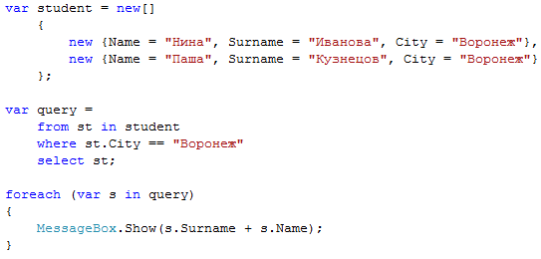
Примеры
Вывести всех студентов, проживающих в Воронеже.

Slide 43
Лабораторная работа 9
Вывести сведения о студентах, фамилии, либо имена которых начинаются на «И».
Вывести данные об оценках студентов второго курса, отсортированные по фамилии.
Вывести фамилии преподавателей и названия предметов которые они ведут.
Вывести фамилии и имена студентов, обучающихся на курсе не ниже 3 и получающих наибольшую стипендию.
Рассчитать среднюю оценку студентов, полученную на экзамене по информатике. Результат округлить до первого знака после запятой.
Для решения заданий необходимо создать двумерные последовательности из таблиц со слайдов (42, 43).

Slide 44
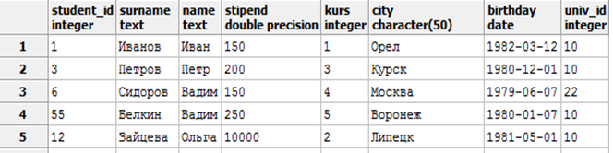
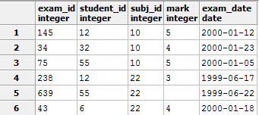
Студенты:
Экзаменационные оценки:

Slide 45
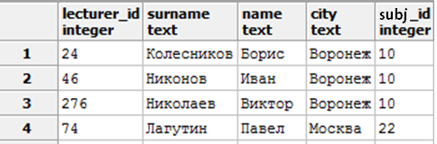
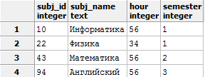
Преподаватели:
Предметы:

